Slide 1
3.4 SQL查询语言
3.4.1 基本SQL查询语句
SQL查询语句的具体形式见图3-3。

Slide 2
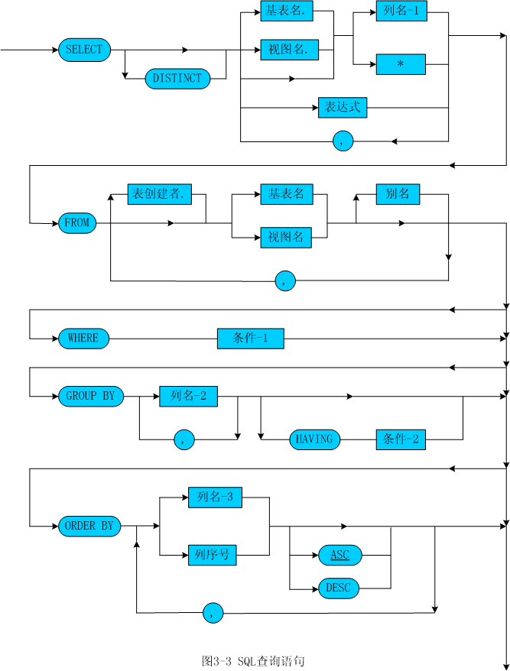

Slide 3
3.4.1 基本SQL查询语言
SELECT——指出要查询的项目，通常指列名或表达式，是必需的。
FROM——指明被查询的表或视图名，是必需的。
WHERE ——说明查询条件，是任选的。
GROUP BY——将表按列的值分组，是任选的。
ORDER BY——将查询结果排序，是任选的。

Slide 4
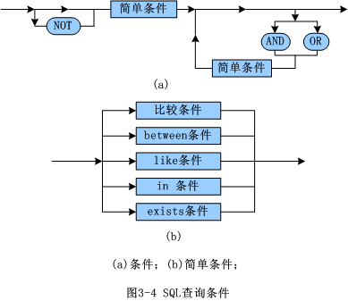
3.4.2 查询条件比较复杂的SQL查询语句

Slide 5
例3-2 查询STUDENT、COURSE、SC三表的全部内容。
语句： SELECT * FROM STUDENT；

Slide 6
查询结果为：
SNO
SNAME
SEX
BDATE
HEIGHT
9309203
欧阳美林
女
1975-6-3
1.62
9208123
王义平
男
1974-8-20
1.71
9104421
周远行
男
1973-7-16
1.83
9309119
李维
女
1976-8-10
1.68
9209120
王大力
男
1973-10-20
1.75

Slide 7
语句：SELECT * FROM COURSE;
查询结果为：
CNO
LHOUR
CREDIT
SEMESTER
CS-110
60
3
秋
CS-201
80
4
春
CS-221
40
2
秋
EE-122
106
5
秋
EE-201
45
2
春

Slide 8
语句：SELECT * FROM SC
查询结果为：
SNO
CNO
GRADE
9309203
CS-110
82.5
9309203
CS-201
80
9309203
EE-201
75
9208123
EE-122
91
9208123
EE-201
83
9104421
EE-201
100
9104421
CS-110
91
9309119
CS-110
72
9309119
CS-201
65
9209120
CS-221

Slide 9
例3-3 查询所有女学生的身高（以厘米表示）。
语句：SELECT SNAME, 100*HEIGHT
FROM STUDENT
WHERE SEX=’女’；
查询结果为：
SNAME
100*HEIGHT
欧阳美林
162
李维
168

